Slide 1
Perbandingan BAB 5
SEMESTER 2

Slide 2
Perbandingan
Secara umum, perbandingan adalah selisih atau perbedaan dari dua nilai atau lebih dengan mengikuti pola kesamaan tertentu. Ukuran yang dibandingkan harus memilki besaran dan satuan yang sejenis. Satuan yang dimaksud bisa berupa panjang, kecepatan, massa, waktu, banyak benda, dan sebagainya.
Perbandingan (rasio) merupakan merupakan salah satu teknik atau cara dalam membandingkan dua besaran. Penulisan rasio atau perbandingan dapat dituliskan sebagai a : b atau a/b dengan a dan b merupakan dua besaran yang memiliki satuan yang sama.

Slide 3
01
Jenis- jenis perbandingan

Slide 4
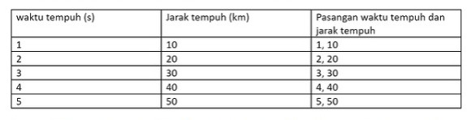
Perbandingan senilai
Misalnya, terdapat himpunan-himpunan bilangan A = {1, 2, 3, 4, 5} dan B = {10, 20, 30, 40, 50}
Himpunan A menyatakan waktu tempuh dalam satuan detik dan himpunan B menyatakan jarak yang ditempuh dalam satuan kilometer. Sekarang coba, deh, kamu pikir, apa nyumabungnya antara waktu tempuh dan jarak?
Kita dapat mengaitkan waktu tempuh (s) “sejauh” jarak yang dia tempuh (km). Maka hasilnya:
A) 1 detik sejauh 10 km
B) 2 detik sejauh 20 km
C) 3 detik sejauh 30 km
D) 4 detik sejauh 40 km
E) 5 detik sejauh 50 km
Kalau kita buat dalam bentuk tabel, maka akan menjadi:

Slide 5
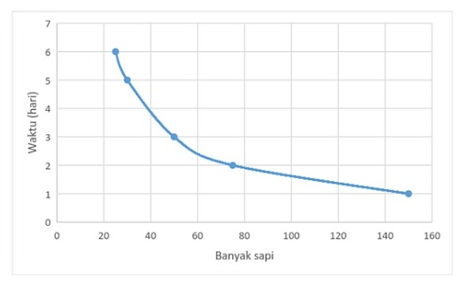
Perbandingan Berbalik Nilai
Misalnya, ada seorang peternak mempunyai 150 ekor sapi. Satu ikat rumput dihabiskan dalam waktu satu hari. Itu artinya, apabila peternak tersebut mempunyai
A) 75 ekor sapi, pakan ternak habis dalam waktu 2 hari
B )50 ekor sapi, pakan ternak habis dalam waktu 3 hari
C) 30 ekor sapi, pakan ternak dihabiskan dalam waktu 5 hari
D) 25 ekor sapi, pakan ternak dihabiskan dalam waktu 6 hari
Dari data itu, dapat disimpulkan bahwa semakin sedikit jumlah sapi, maka jumlah yang dibutuhkan semakin banyak. Nah, perbandingan sepert ini dinamakan dengan perbandingan berbalik nilai.
Apabila data tadi kita olah dalam bentuk grafik koordinat akrtesius, maka hasilnya akan menjadi:

Slide 6
Thank You 화이팅 …

